Slide 1
Commission
mobilité inter-fonctions publiques
Réunion de présentation
DATE

Slide 2
Introduction

Slide 3
Avant de commencer
Chacun écrit sur un papier 3 mots qui lui viennent en tête pour présenter / décrire sa structure ; et glisse ce papier dans l’enveloppe.
Vous êtes plusieurs de la même structure ?
>> Un seul papier par structure !

Slide 4
Présentation théorique du fonctionnement d’une CMIFP Tour de table et interconnaissance Définition collective de la charte de fonctionnement
Ordre du jour

Slide 5
Une commission mobilité inter fonctions publiques : qu’est-ce que c’est ?

Slide 6
La CMIFP dans les grandes lignes : l’origine
Le maintien dans l’emploi des agents bénéficiaires de l’obligation d’emploi (BOE) et/ou inaptes à leurs fonctions dans les trois versants de la fonction publique (Etat, territoriale et hospitalière) constitue un enjeu majeur de la politique des ressources humaines des employeurs publics.
Pour répondre à cette problématique de maintien dans l’emploi, la recherche de solutions de repositionnement se limite souvent à l’interne.
Les freins à la mobilité :
Pour l’agent : l’attachement à son métier, la peur du changement (de statut et de rémunération notamment), la difficulté d’intégration dans une culture professionnelle différente, la méconnaissance des métiers, leur zone de recherche en proximité…
Pour l’employeur : la difficulté face à une procédure de reclassement longue et complexe avec parfois à l’issue un contentieux, la difficulté à mettre en œuvre certaines décisions des conseils médicaux, des employeurs démunis car manquant de solutions…
Il en résulte la nécessité de mettre en place des solutions innovantes en matière de gestion des inaptitudes et des repositionnements professionnels
Il en résulte la nécessité de mettre en place des solutions innovantes en matière de gestion des inaptitudes et des repositionnements professionnels… comme la mise en œuvre d’une CMIFP !

Slide 7
Les objectifs
Développer une action concertée, pilotée par les référents handicap et/ou les acteurs de l’accompagnement et du maintien dans l’emploi des structures engagées, pour :
Assurer un accompagnement qui permette à chacun, malgré une mobilité contrainte, de poursuivre une activité professionnelle choisie tout en préservant l’efficience des organisations
Rechercher des solutions partagées entre plusieurs employeurs publics et acteurs ressources de la fonction publique
Favoriser une gestion par les compétences et permettre aux employeurs d’accéder à un vivier élargi de candidats
Faciliter les parcours professionnels dans un périmètre élargi aux 3 versants de la fonction publique sur un bassin d’emploi
Pour l’agent ne pouvant plus exercer son métier pour des raisons liées à son état de santé, il s’agit d’intégrer un dispositif qui lui permettra de définir un projet professionnel par des enquêtes et de favoriser la mobilité par des immersions au sein de différentes structures représentant les trois versants de la fonction publique et aboutir à sa reconversion professionnelle.

Slide 8
La CMIFP dans les grandes lignes : périmètre d’intervention
Public : Agents de la fonction publique d’Etat, hospitalière ou territoriale, les bénéficiaires de ce dispositif sont :
Aux agents BOE uniquement
Aux agents inaptes, à leur fonction, aux fonctions de leur grade
Aux agents en risque d’inaptitude
A tous ces publics
Conditions d’éligibilité :
Territoire d’intervention :
Justificatif administratif attestant d’une des 2 modalités
Agent volontaire et prêt à se repositionner
A compléter

Slide 9
L’organisation de la CMIFP
Le fonctionnement de la commission de mobilité inter-fonctions publiques repose sur un principe d’autonomie : les réunions de suivi des situations sont organisées par et entre les membres de ladite commission.
La commission se réunit trimestriellement selon un calendrier établi en amont.
Lors de la commission, les référents handicap ou acteurs de l’accompagnement échangent sur les dossiers des agents prêts à être repositionnés, les possibilités de stages/immersions et les postes ouverts à recrutement pour envisager une mobilité inter-fonctions publiques.
Des temps d’échanges et de travail complémentaires peuvent être organisés chaque année :
une réunion thématique visant à faciliter la concrétisation et la mise en œuvre du projet,
une réunion de bilan permettant un retour sur l'activité de la commission à partir d’indicateurs quantitatifs et qualitatifs.

Slide 10
Tour de table

Slide 11
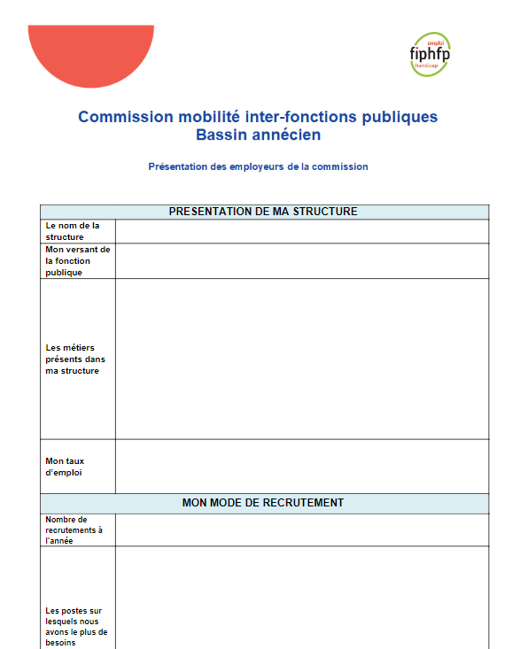
Tour de table et interconnaissance
Quelle structure est désignée par ces 3 mots ?
Présentation à l’aide de la fiche complétée en amont
Et on recommence !
Objectif : Apprendre à se connaître en tant que structures et en tant qu’interlocuteurs
Notes:
Proposition : Au début de la rencontre, chacun doit écrire 3 mots qui décrivent sa structure (s’ils sont venus à 2 du même endroit, c’est un seul papier pour deux) >> on met tout dans un récipient / une enveloppe. Au moment du tour de table, on pioche un papier, on lit les 3 mots, chacun essaie de deviner de quelle structure il s’agit et cette dernière se lance ensuite dans sa présentation.
>> Se présenter dans les grandes lignes : présentation plus précise d’une ou deux structures au cours des prochaines réunions

Slide 12
Définition de la charte de fonctionnement

Slide 13
Créons la CMIFP qui correspond à notre territoire !
Maintenant que nous savons ce qu’une commission mobilité inter fonctions publiques peut être, à nous d’imaginer, collectivement, celle qui correspond le mieux à notre territoire, à nos besoins !
Quel public ? Quels critères d’éligibilité ?
Quel périmètre d’intervention ?
Quelles modalités d’intégration dans le dispositif ?
Quelle organisation logistique (calendrier, lieu, compte-rendu, envoi ou non des situations à évoquer à l'avance, etc.) ?
Quel engagement au niveau de l'assiduité ?
Quels outils nécessaires ?
Rédaction d'une convention en parallèle de cette charte ?
Etc.
Objectif : Rédiger ensemble la charte de fonctionnement de notre CMIFP

Slide 14
Les prochaines étapes!

Slide 15
Et maintenant ?
Rédaction et mise au propre de la charte de fonctionnement de notre commission – par qui ?
Mise en forme et validation des outils jugés utiles pour le fonctionnement de la commission - par qui ?
Création du listing de contacts des membres de la commission (nom, prénom, structure, mail, téléphone) – à partir de la feuille d’émargement à faire circuler
Organisation de la première réunion de suivi
Organisation et lieu : quelle structure accueille ?
Date : à définir en fonction des disponibilités de chacun

Slide 16
Un petit tour de table avant de partir :
En 1 mot :
Votre état d’esprit vis-à-vis de ce nouveau projet ?

Slide 17
MERCI !

